Slide 1
預測t+1...t+100資料

Slide 2
預測t+1...t+100資料
從12/11 11:50開始預測未來100分鐘後的Holder2_V0資料。
使用方法：Lasso、Forward selection、Tree、Random Forest
Local model 的建立：
找到過去相似的500個時間片段，用來預測模型。
沒有使用Local model 則投入預測時間前兩天的資料。
變數time lag：1~10 、 1~20、1~30進行比較。
把預測結果以及與Arima預測數值畫在同一張圖上進行比較。

Slide 3
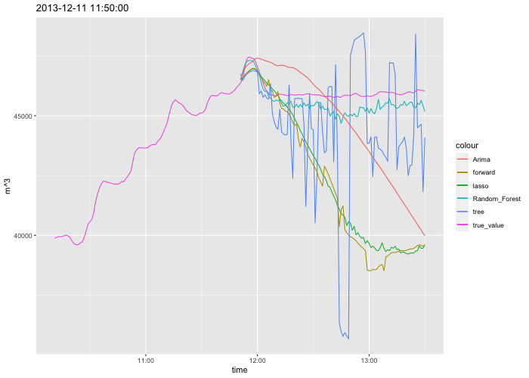
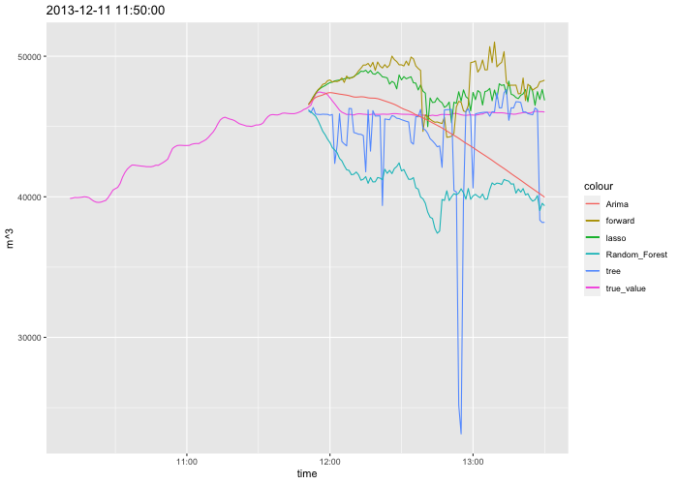
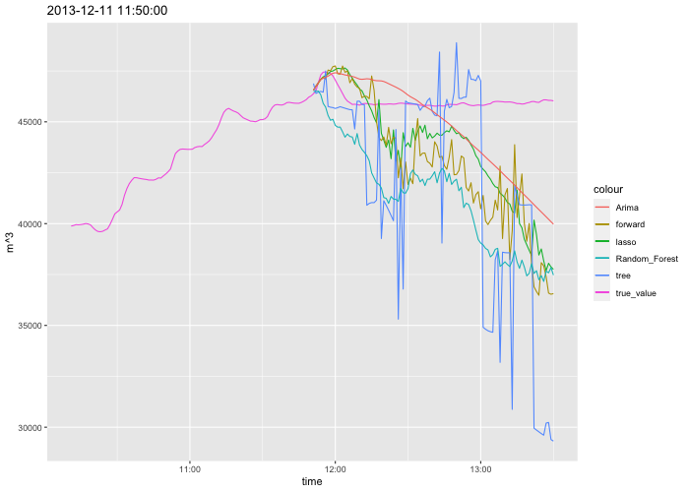
預測t+1...t+100資料
使用Local model預測
time lag 1~10
time lag 1~20
time lag 1~30
lag增加時，除了增加計算時間外，不一定會對模型有顯著幫助。因此應採用適當lag大小即可！

Slide 4
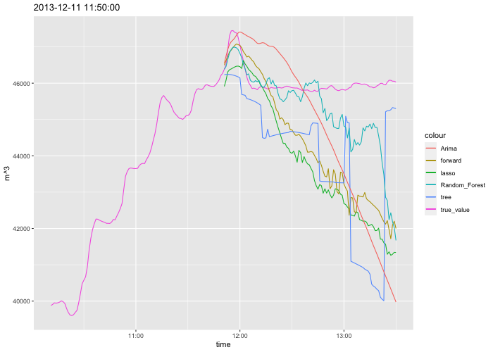
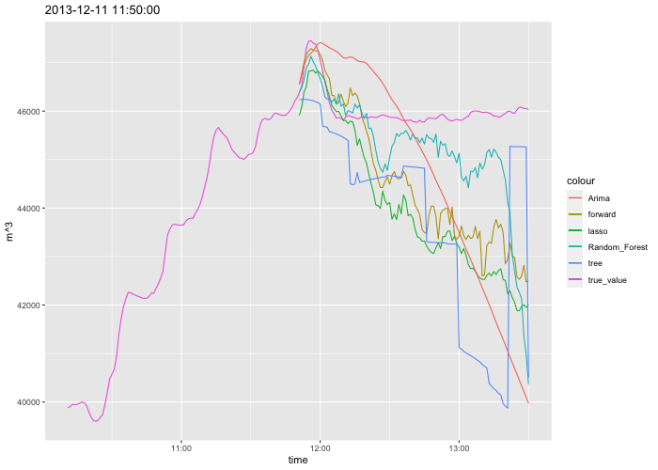
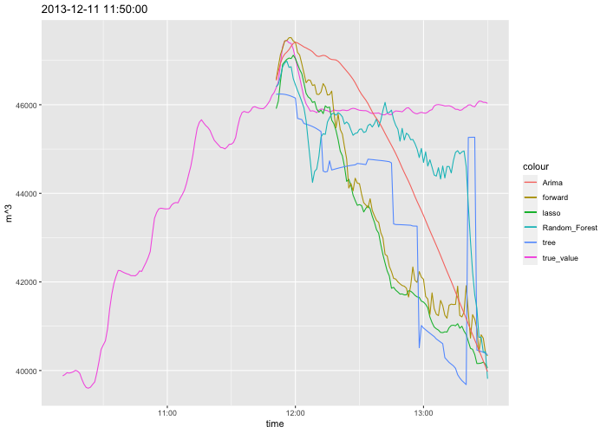
預測t+1...t+100資料
使用前兩天資料預測
time lag 1~10
time lag 1~20
time lag 1~30
lag增加時，除了增加計算時間外，不一定會對模型有顯著幫助。因此應採用適當lag大小即可！

Slide 5
預測t+1...t+100資料
當time lag=1~10，預測各種模型的MAPE(%) ，t為往後預測多久時間
Model | Mape t=5 | Mape t=10 | Mape t=30 | Mape t=100
Lasso+local model | 0.67 | 0.74 | 0.76 | 7.99
Lasso | 1.49 | 1.65 | 0.98 | 4.82
Forward+local model | 0.66 | 0.73 | 0.89 | 8.40
Forward | 0.59 | 0.58 | 0.80 | 3.97
Tree+ local model | 0.84 | 0.90 | 1.83 | 0.72
Tree | 1.43 | 1.90 | 1.88 | 4.51
RF+ local model | 0.32 | 0.31 | 0.50 | 1.04
RF | 0.55 | 0.66 | 0.43 | 1.79
Arima | 0.40 | 0.40 | 1.81 | 4.11

Slide 6
預測t+1...t+100資料
當time lag=1~20，預測各種模型的MAPE(%) ，t為往後預測多久時間(min)
Model | Mape t=5 | Mape t=10 | Mape t=30 | Mape t=100
Lasso+local model | 0.36 | 0.83 | 4.05 | 3.57
Lasso | 1.21 | 1.13 | 0.736 | 4.36
Forward+local model | 0.37 | 1.00 | 4.38 | 4.93
Forward | 0.37 | 0.31 | 0.59 | 3.42
Tree+ local model | 1.83 | 2.45 | 2.99 | 3.82
Tree | 1.44 | 1.90 | 1.88 | 4.77
RF+ local model | 2.28 | 4.20 | 7.39 | 10.64
RF | 0.51 | 0.68 | 0.515 | 1.91
Arima | 0.40 | 0.40 | 1.81 | 4.11

Slide 7
預測t+1...t+100資料
當time lag=1~30，預測各種模型的MAPE(%) ，t為往後預測多久時間(min)
Model | Mape t=5 | Mape t=10 | Mape t=30 | Mape t=100
Lasso+local model | 0.38 | 0.41 | 1.45 | 5.72
Lasso | 0.93 | 0.73 | 0.55 | 6.17
Forward+local model | 0.38 | 0.56 | 1.61 | 7.24
Forward | 0.33 | 0.33 | 0.76 | 5.69
Tree+ local model | 1.23 | 1.95 | 3.67 | 4.26
Tree | 1.44 | 1.82 | 1.88 | 5.43
RF+ local model | 1.293 | 2.86 | 4.68 | 10.29
RF | 0.56 | 0.873 | 1.12 | 2.26
Arima | 0.40 | 0.40 | 1.81 | 4.11

Slide 8
預測t+1...t+100資料
由以上表格我們發現 time lag 並非取越多越好，而是選擇適當大小即可。
local model 並不一定好，在Random Forest時反而沒有取Local model的模型較為正確。
由時間序列圖我們發現，tree非常不穩定，可能是 prune 的方法沒有很好，之後可能要修正。
短時間估計（10 min內）除Forward比Arima來得準確外，其餘皆比ARIMA差，在這時間中。
Forward 是簡單的方法，但在這次預測中，卻比其他方法來的準確。
由於此筆資料Holder2_V0變化較為穩定，所以嘗試看看另一筆資料進行預測

Slide 9
預測t+1...t+100資料
從12/08 4:32開始預測未來100分鐘後的Holder2_V0資料。
使用方法：Lasso、Forward selection、Tree、Random Forest
Local model 的建立：
找到過去相似的500個時間片段，用來預測模型。
沒有使用Local model 則投入預測時間前兩天的資料。
變數time lag：1~10
把預測結果以及與Arima預測數值畫在同一張圖上進行比較。

Slide 10
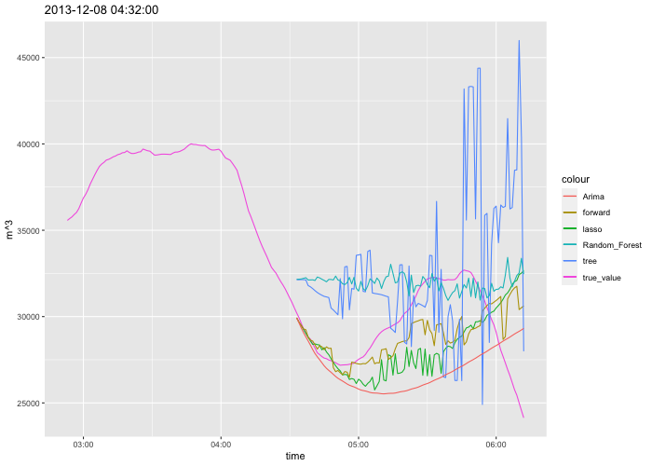
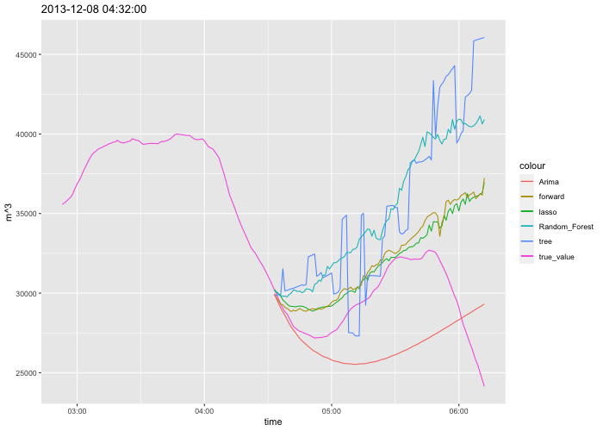
預測t+1...t+100資料
使用Local model預測
使用前兩天資料預測
time lag 1~10
time lag 1~10
我們發現左圖使用local model進行預測時，tree與random forest從預測的一開始就偏離真值，由此可知是因為12/11 11:50時Holder2_V0較為穩定，因此預測才有好的解果，但事實上並不一定準確。

Slide 11
預測t+1...t+100資料
當time lag=1~10，預測各種模型的MAPE(%) ，t為往後預測多久時間
Model | Mape t=5 | Mape t=10 | Mape t=30 | Mape t=100
Lasso+local model | 0.49 | 0.56 | 1.75 | 8.56
Lasso | 1.016 | 2.01 | 4.79 | 8.98
Forward+local model | 0.58 | 0.51 | 1.23 | 6.23
Forward | 0.54 | 1.28 | 4.46 | 9.68
Tree+ local model | 8.51 | 10.9 | 13.32 | 16.18
Tree | 2.61 | 4.52 | 10.38 | 20.90
RF+ local model | 8.71 | 10.96 | 14.85 | 10.11
RF | 1.26 | 3.36 | 5.22 | 19.74
Arima | 0.88 | 0.95 | 2.76 | 10.18

Slide 12
預測t+1...t+100資料
Local Model 之後還要再調整，tree跟Random Forest預測結果沒有很好。
簡單的方法 Forward Lasso均有不錯的估計結果。
我們所建立的模型只能估計短時間的變化（10~30分鐘），對於長時間的變化預估較不準確。

